Slide 1
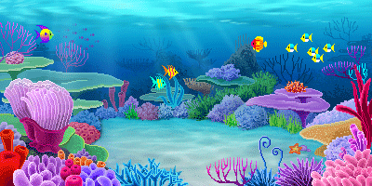
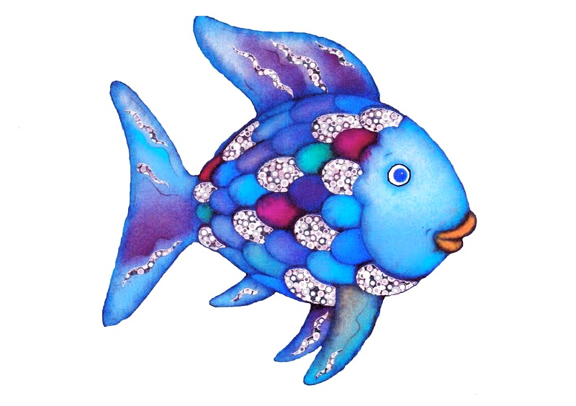

EL
AUTOR: MARCUS PFISTER

Slide 2
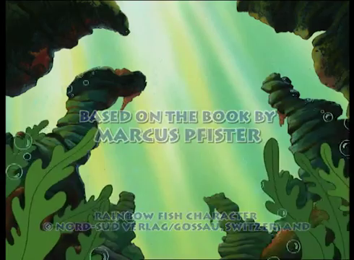

En alta mar, en un lugar muy muy lejano, vivía un pez. Pero no se trataba de un pez cualquiera. Era el pez más hermosos de todo el océano. Su brillante traje de escamas tenía todos los colores del arco iris.
Los demás peces admiraban sus preciosas escamas y le llamaban “el pez Arcoiris”.
¡Ven, pez Arcoiris! ¡Ven a jugar con nosotros! –le decían. Pero el pez Arcoiris ni siquiera les contestaba, y pasaba de largo con sus escamas relucientes.

Slide 3
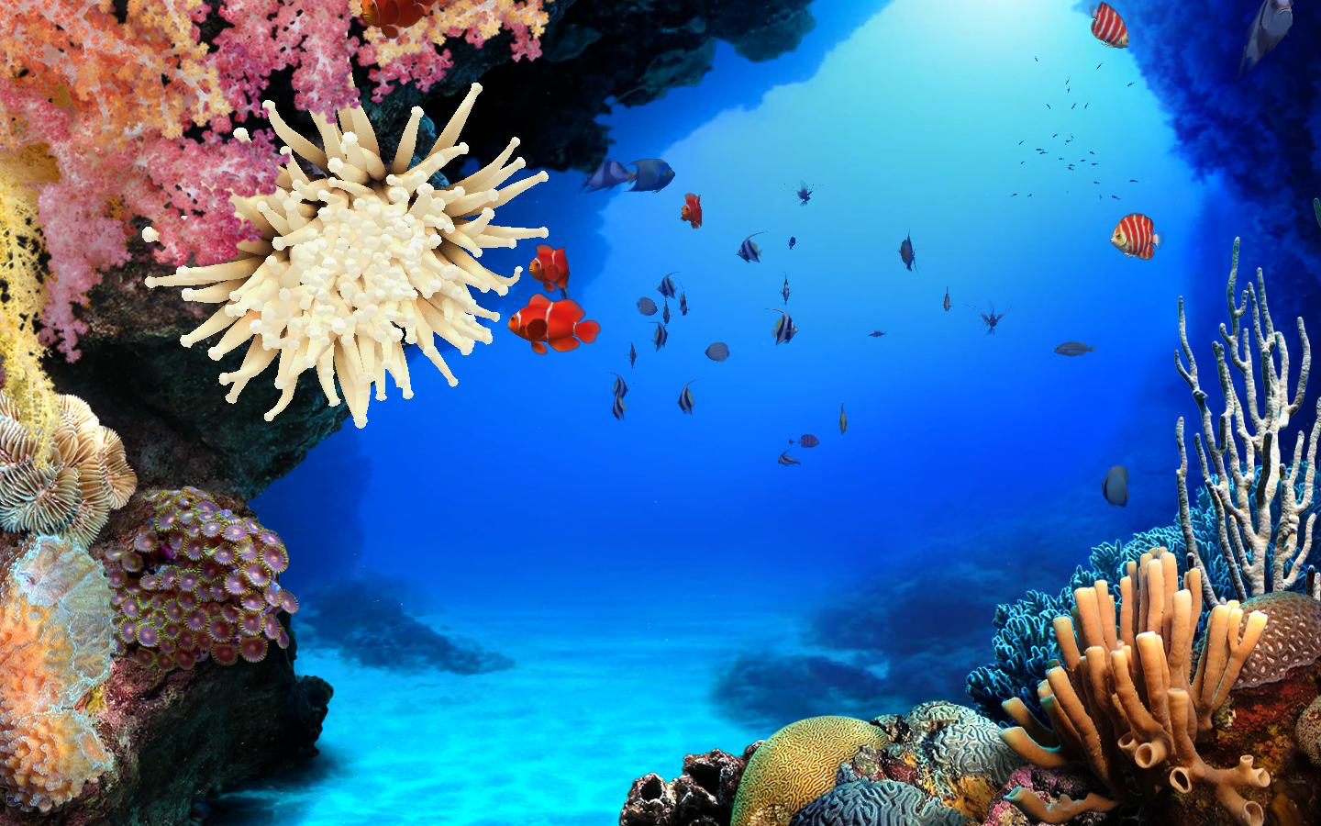

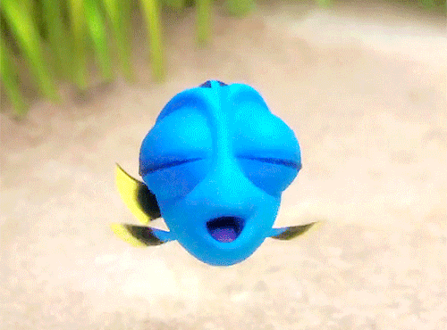
Pero un día, un pececito azul quiso hablar con él. ¡Pez Arcoiris, pez Arcoiris! –le llamó- Por favor, ¿me regalas una de tus brillantes escamas? Son preciosas, ¡y como tienes tantas . . . ¡ ¿Qué te regale una de mis escamas? ¡Pero tú qué te has creído! –gritó enfadado el pez Arcoiris- ¡fuera de aquí!

Slide 4
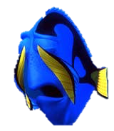
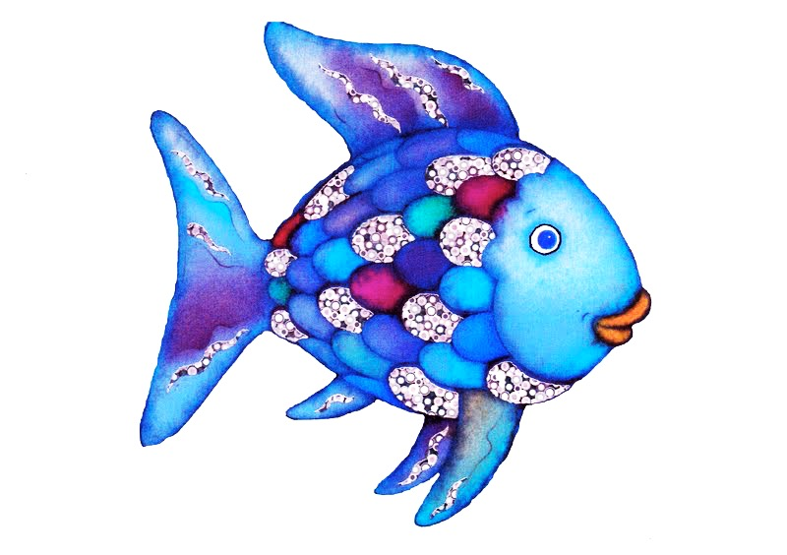
El pececito azul se alejó muy asustado y triste por que el pez arcoíris no quería compartir. Cuando se encontró con sus amigos, el pececito les dijo lo que le había pasado. Y a partir de aquel día los animales marinos ya no querían jugar más con el pez arcoiris.

Slide 5
¿De qué le servían ahora al pez Arcoiris sus brillantes escamas, si nadie lo miraba ni queria juagr con el. Ahora era el pez más solitario de todo el océano ya no tenia amigos.

Slide 6

Un día, Arcoiris le preguntó a la estrella de mar:
¡con lo hermoso y brillante que soy. . .! ¿por qué no le gusto a nadie, ningún otro pez quiere jugar conmigo ?
No lo sé –le contestó la estrella de mar-. Pregúntale al pulpo Octopus, que vive en la cueva que hay detrás del banco de coral. A lo mejor él tiene la respuesta.

Slide 7
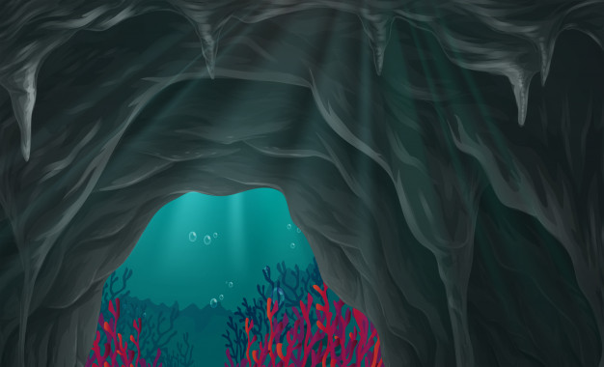

El pez Arcoiris encontró la cueva. Era tan oscura que casi no se veía nada. Pero, de pronto, en medio de la oscuridad, se encontró con dos ojos brillantes que lo miraban.
Te estaba esperando –le dijo Octopus con una voz muy profunda

Slide 8
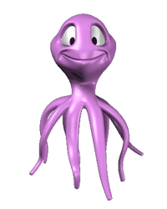
Las olas me han contado tu historia. Escucha mi consejo: regala a cada pez una de tus brillantes escamas. Entonces, aunque ya no seas el pez más hermosos del océano, tendrás la amistad que brilla mas que todas las escamas del mundo.

Slide 9
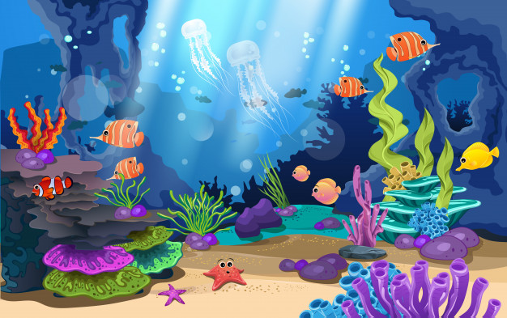
Pero . . . Cuando el pez Arcoiris quiso contestarle, Octopus ya había desaparecido.
“¿Qué regale mis escamas? ¿Mis preciosas escamas brillantes? –pensó el pez Arcoiris, horrorizado. ¡De ninguna manera! ¡No! ¿Cómo podría ser feliz sin ellas?”

Slide 10

De pronto, sintió que alguien le rozaba suavemente con una aleta. ¡Era otra vez el pececito azul!
Pez Arcoiris, por favor, ¡no seas malo! Dame una de tus escamas brillantes, ¡aunque sea una muy, muy pequeñita! El pez Arcoiris dudó por un momento. “Si le doy una escama brillante muy pequeñita –pensó-, seguro que no la echaré de menos.”

Slide 11

Con mucho cuidado, para no hacerse daño, el pez Arcoiris arrancó de su traje la escama brillante más pequeña de todas.
¡Toma, te la regalo! ¡Pero ya no me pidas más! ¿eh?
¡Muchísimas gracias! –contestó el pececito azul, loco de alegría-. ¡Qué bueno eres, pez Arcoiris! El pez Arcoiris se sentía muy raro.

Slide 12
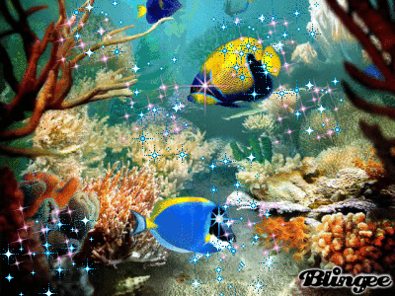
Al cabo de un rato, el pez Arcoiris se vio rodeado de muchos otros peces que también querían que les regalara una escama brillante. Y, ¡quién lo iba a decir! Arcoiris repartió sus escamas entre todos los peces. Cada vez estaba más contento. ¡Cuánto más brillaba el agua a su alrededor, más feliz se sentía entre los demás peces!

Slide 13
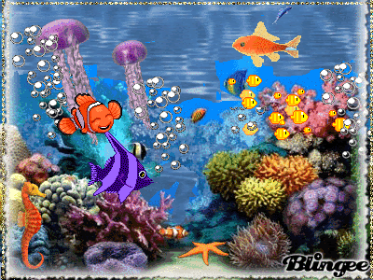
Los peces se pusieron muy contentos con el obsequio, pero el que más se alegró fue el Pez Arcoíris, porque ganó muchos amigos.
La felicidad que le produjo recuperar a sus amigos lo hizo más hermoso aún.

Slide 14
FIN

Slide 15
A JUGAR

Slide 16

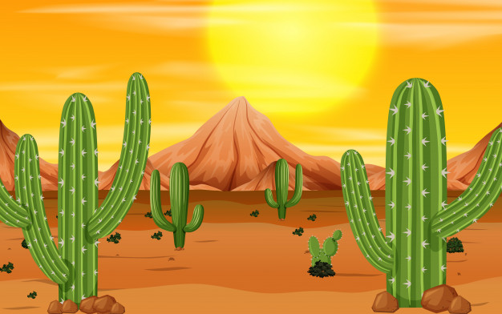

¿Dónde vivía el pez Arcoíris?
bosque-desierto-mar

Slide 17
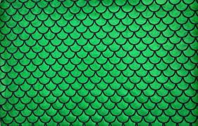


El pez Arcoíris tenia escamas:
Verdes-azules-de colores

Slide 18
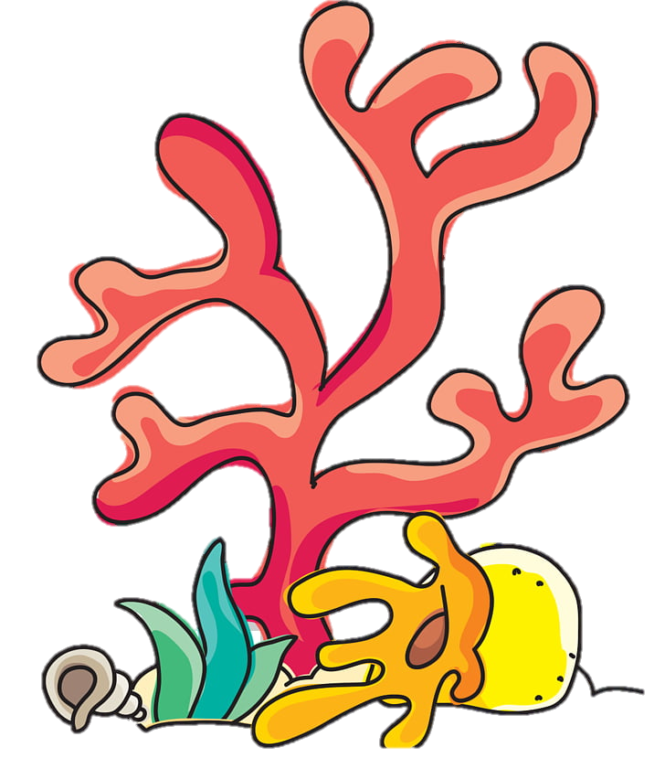
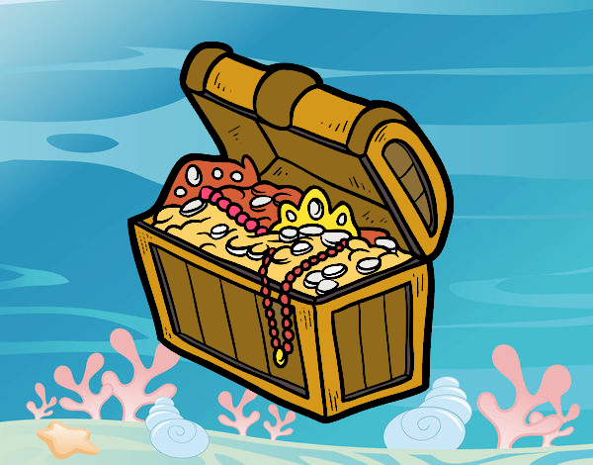
¿Qué le pidió el pececito azul?
Un coral-un tesoro-una escama brillante

Slide 19

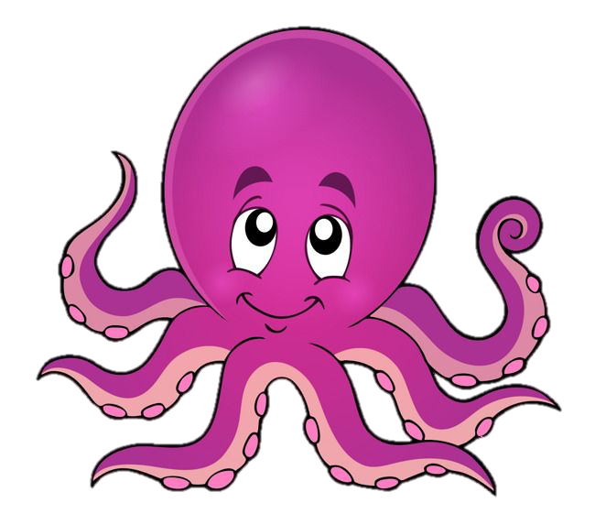

¿Quién le dio un consejo?
Caballito de mar-pulpo-tiburón

Slide 20



¿Cómo se siento el pez Arcoíris cuando regalo sus escamas?
Triste-feliz-enojado

Slide 21
A trabajar

Slide 22
